Slide 1


Búsqueda de equipo pokemon
Santiago Millán Giner - TMH - UPV
Algoritmos genéticos y de enfriamiento simulado

Slide 2
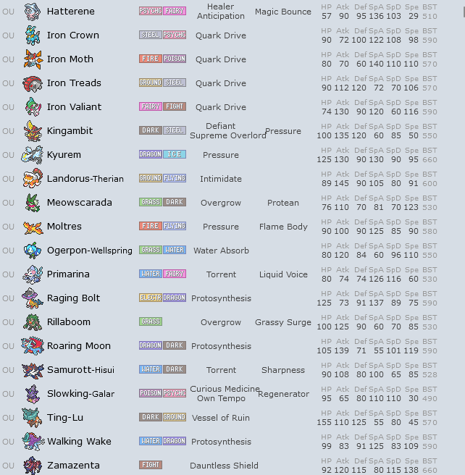
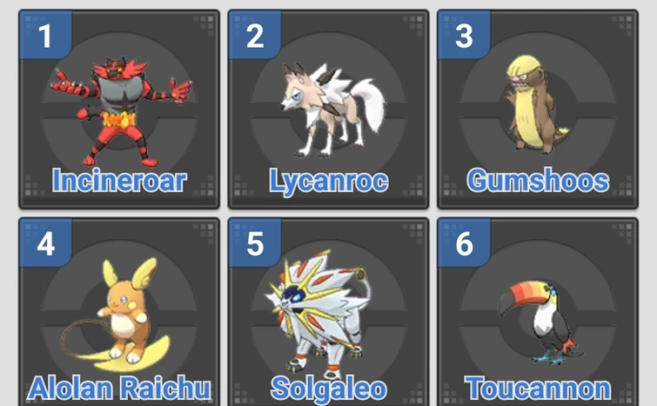
Explicación del problema
D = 1024 especies
N = 6 miembros
Notes:
El problema consiste en forma un equipo pokemon de N miembros, de D especies distintas.

Slide 3
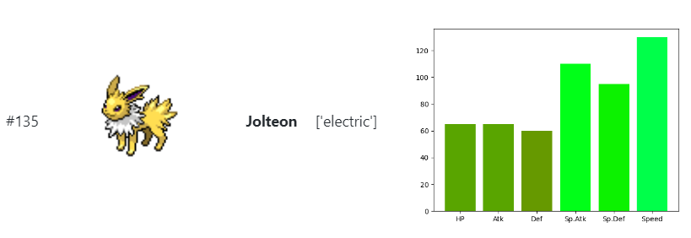
Explicación del problema
p =
Notes:
Cada especie esta tiene un número de Pokedex que llamaremos p.
Cada p tiene 5 estadísticas base, como vemos a la derecha.

Slide 4
Explicación del problema
HP: Puntos de vida
Ataque físico
p =
Defensa física
Ataque especial
Defensa especial
Velocidad
stat(p) ∈ [0,255]
Notes:
Cada especie esta tiene un número de Pokedex que llamaremos p.
Cada especie tiene asociados 5 estadísticas base que van de 0 a 255
Puntos de vida, que si llegan a 0 mueren
Un ataque (físico y especial, disminuyen el HP del rival)
Una defensa (física para reducir el daño de los golpes físicos y especial para los especiales)

Slide 5
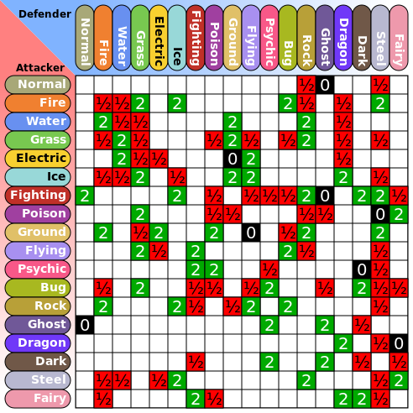


Explicación del problema
p =
m(ELECTRIC, t)
NONE
Simplificación
x0 => x0.5
m(t, ELECTRIC)
Notes:
También cada pokemon tiene uno o dos tipos asociados.
Dependiendo del tipo elemental del ataque, el daño que recibe el pokemon se multiplica por el mostrado en la tabla.
El multiplicador de daño se representa con esa matriz, que se la vamos a llamar m, donde las filas representan al tipo atacante y las columnas al defensor

Slide 6



Explicación del problema
Un equipo se considera bueno, cuanto mejor ataque y defienda a todos los tipos. Y que tenga algunos pokemons rápidos, para atacar primero.
Se valora que los pokemon tengan sinergia
Es mejor un equipo donde cada pokemon este especializado en rol, si sus debilidades están cubiertas por otro pokemon.
débil
fuerte
Notes:
Un equipo se considera bueno, cuanto mejor ataque y defienda a todos los tipos. Y que tenga algunos pokemons rápidos, para atacar primero.

Slide 7
Explicación del problema
Un equipo se considera bueno, cuanto mejor ataque y defienda a todos los tipos. Y que tenga algunos pokemons rápidos, para atacar primero.
Se valora que los pokemon tengan sinergia
Es mejor un equipo donde cada pokemon este especializado en rol.
Un miembro cubre las carencias están cubiertas por otro pokemon.
Notes:
Un equipo se considera bueno, cuanto mejor ataque y defienda a todos los tipos. Y que tenga algunos pokemons rápidos, para atacar primero.
Se valora que los pokemon tengan sinergia
Es mejor un equipo donde cada pokemon este especializado en rol. Un miembro cubre las carencias están cubiertas por otro pokemon.

Slide 8
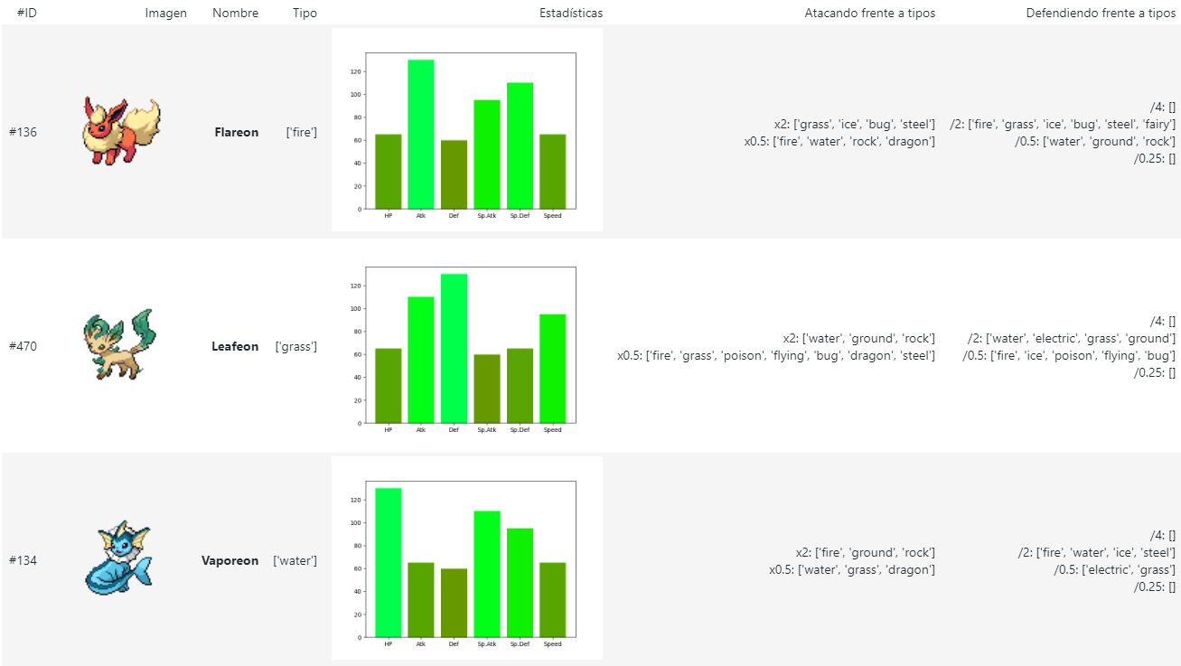
Explicación del problema
Con sinergia
Notes:
Por ejemplo este equipo tiene sinergia, porque cada pokemon es de un tipo que se cubre entre ellos y tienen estadísticas enfocadas a cumplir un rol

Slide 9
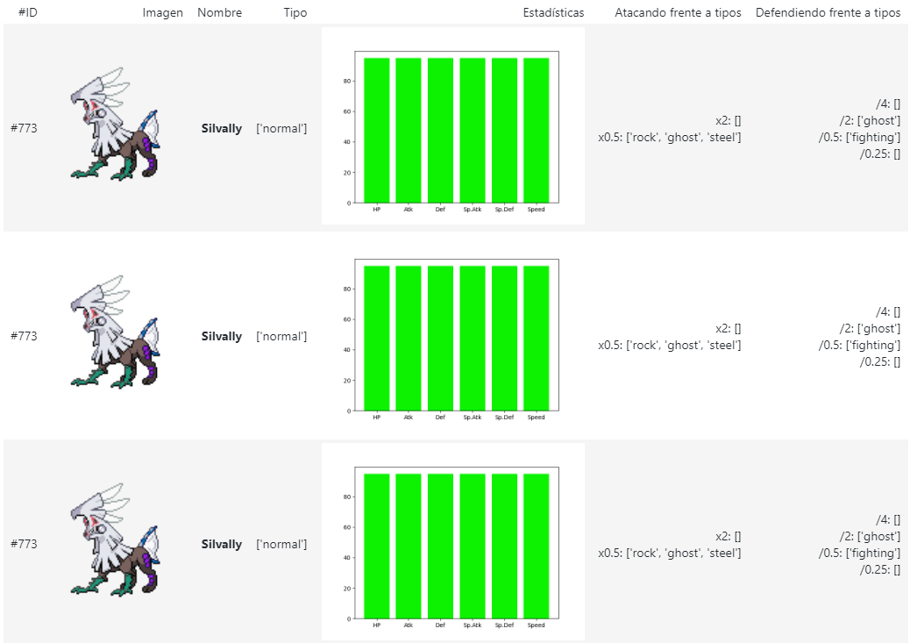
Explicación del problema
Sin sinergia
Notes:
En cambio, este equipo no tiene sinergia, aunque todos los miembros sean buenos en todo, no destacan en nada.

Slide 10
Parametrización del problema
individuo
gen
El individuo es el equipo
es una lista de N pokemons
Cada gen es un pokemon representado por un número
Notes:
A la hora de parametrizar el problema…
- Nuestro equipo, es el individuo y esta formado por la lista P de N elementos.
Cada elemento es un pokemon representado por su número identificador en la base de datos dex (por eso el número va de 1 hasta D)
ese va a ser nuestro gen

Slide 11
Parametrización del problema
La función objetivo tiene que medir para cada p
Los siguientes puntajes individuales :
atkScore(p,t)
defScore(p,t)
spAtkScore(p,t)
spDefScore(p,t)
vel(p)
Para uno de los tipos existentes (t)
18 tipos diferentes
Notes:
La función objetivo, esta formada por todos estos 4 puntajes individuales para cada uno de los 18 tipos y la velocidad que es independiente

Slide 12
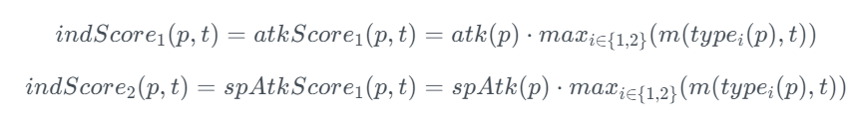
Parametrización del problema
El pokemon siempre ataca con el ataque del tipo que posea, que sea más efectivo contra el rival
Estadística base
Mejor multiplicador de tipo
Notes:
Estas dos funciones miden la capacidad ofensiva, tanto física como especial.
Simplemente es la estadística de ataque por mejor multiplicador que tengan contra el tipo rival, el máximo.

Slide 13
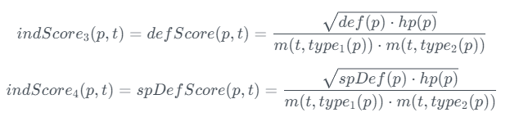
Parametrización del problema
La estadística de defensa sin hp y viceversa, son inútiles
Notes:
Para la capacidad defensiva, se multiplica la defensa por los puntos de vida, porque una sin la otra son inútiles.
Se hace la raíz cuadrada para que se mantengan en el mismo rango.
Y se dividen entre los dos multiplicadores de tipo del pokemon.

Slide 14

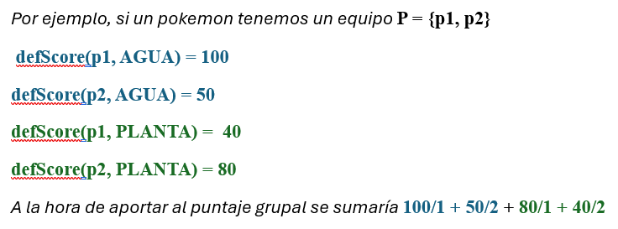
Parametrización del problema
Para implementar el concepto de sinergia se suman las puntuaciones individuales de cada pokemon entre su posición respecto al equipo en dicha puntación
n-ésima mejor puntuación
Pokemon con la n-ésima mejor puntuación
Notes:
Para implementar el concepto de sinergia, se suman la puntuación de cada pokemon de cada pokemon en un ámbito específico, entre la posición que obtienen en ese ámbito.
Por ejemplo, si un pokemon tiene 100 puntos para defender al agua y el otro 50 a la hora de sumarse, el 100 se divide entre 1 por ser primero y el otro entre 2.
Después para el del agua el otro saca mejor puntación, por tanto el 80 se divide entre 1 y el 40 entre 2

Slide 15
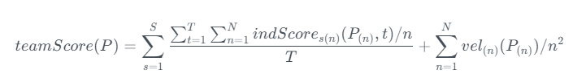
Parametrización del problema
En la función objetivo se suma la media de cada puntuación individual dividido el puesto respecto a cada uno de los tipos.
También se suma la estadística de velocidad, pero el puesto se divide al cuadrado, porque no se necesita tener un gran número de pokemons rápidos.
Notes:
A la hora de evaluar al equipo, se suma la media para cada de tipo de todos los puntajes ofensivos y defensivos.
También se tiene en cuenta la velocidad, pero para que tenga menos peso, se divide entre el cuadrado de la posición.

Slide 16




Implementación
!pip install
variable = function
Notes:
Para la implementación se ha decidido usar Python por:
La simplicidad de instalar paquetes con el pip install
Su integración con jupyter notebooks
La posibilidad de hacer los programas más eficientes usando numpy y módulos en c++
La capacidad de usar variables como funciones e ir intercambiandolas.

Slide 17
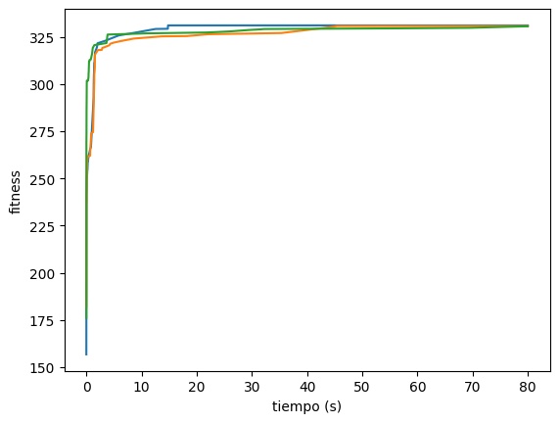
Algoritmo genético: Experimento 1
N=6, D=1024, T=18
1.- Clonación: Hacer c copias de cada individuo
2.- Mutación: Cada gen de la población tiene una probabilidad m mutar, cambiando su pokemon por un aleatorio
3.- Supervivencia: Solo quedan los s mejores, con mejor fitness
c=3, s=4, m=1/3
Notes:
Para el algoritmo genético se ha optado por hacer reproducción por clonación, donde cada individuo tiene realiza 3 clones en cada iteración.
Después cada gen de cada uno de los individuos tiene una probabilidad de mutar, en este caso 1/3
Al final de cada iteración solo sobreviven los 4 mejores
Como podemos observar, con N=6 miembros, converge en 10 segundos, por lo que es muy buen resultado.

Slide 18
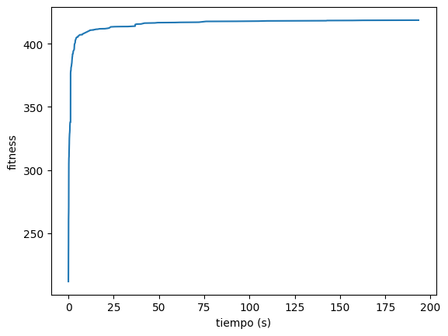
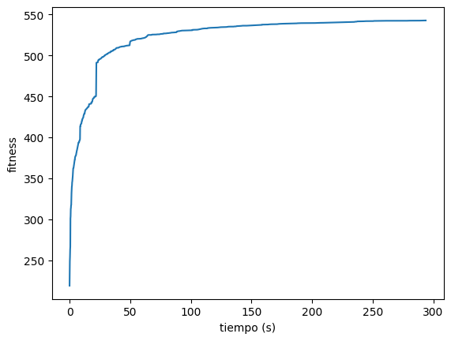
Algoritmo genético: Experimento 1
m=1/17
m=1/95
N=20
N=100
Notes:
Al aumentar la talla, se debe de disminuir la tasa de mutación para evitar que el resultado después de la iteración sea demasiado aleatorio.
Como podemos observar con 20 obtenemos resultados muy parecidos aunque tarda un poco más en converger.
Pero con N en igual a 100 podemos observar que cada vez tarda más en converger claramente, tardando 4 minutos.

Slide 19
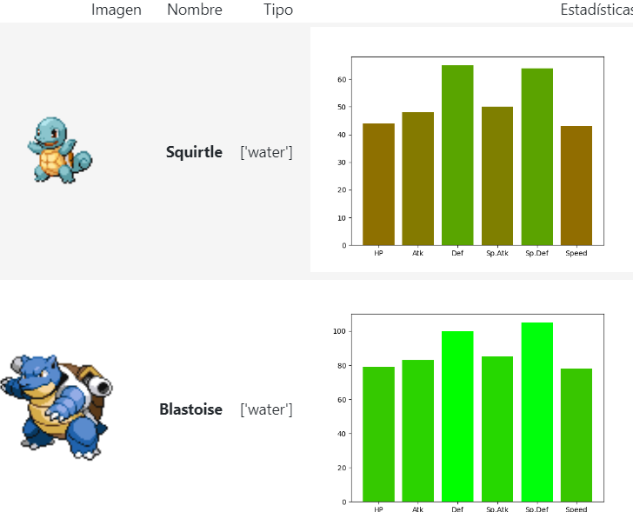
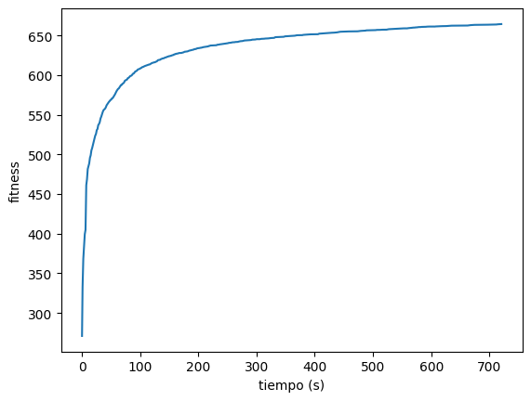
Algoritmo genético: Experimento 1
m=1/940
Resultados mejorables, aunque tengan buen fitness
N=1000
Incluyen genes que son claramente peores que otros.
Notes:
Con N=1000, tarda 10 minutos en converger, pero los resultados al observarlos detenidamente no son los mejores, ya que incluyen pokemons que en todos los ámbitos que son peores que otros.
Esto se debe a que en la función fitness, los pokemons que son más débiles que otros miembros tienen menos peso.

Slide 20

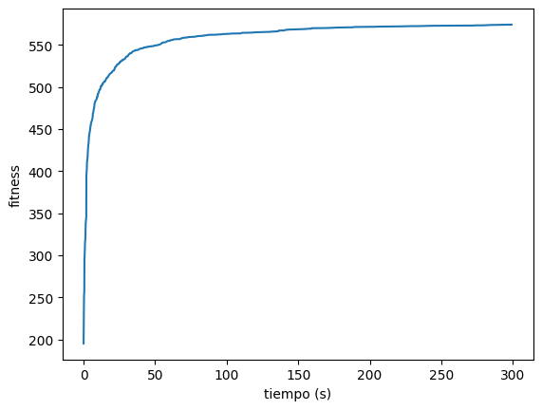
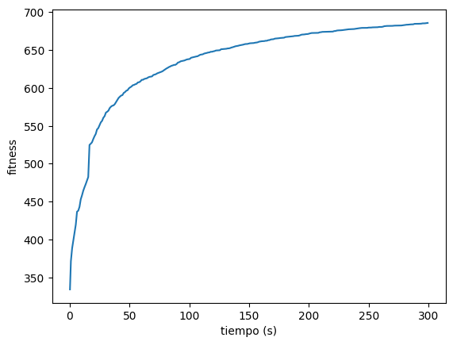
Algoritmo genético: Precálculo
Calcular una lista con los puntajes individuales de cada gen
No compensa
+ 1:10 min
N=100
N=1000
Notes:
Para intentar optimizar el resultado, viendo que la función de fitness es costosa temporalmente de calcular, se ha probado a calcular primero todas la puntuaciones individuales en una estructura de datos una sola vez, para que posteriormente no se tengan que volver a calcular después cada vez que se quiera consultar el fitness de un equipo.
Este proceso de precálculo tarda un minuto y como podemos observar en las gráficas, el tiempo extra no compensa, porque obtenemos resultados muy parecidos.

Slide 21
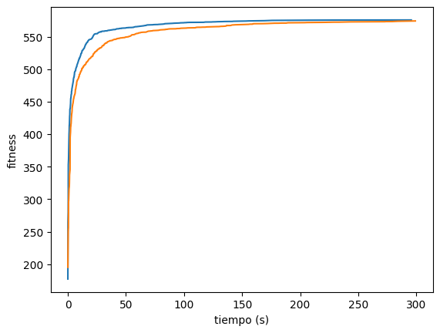
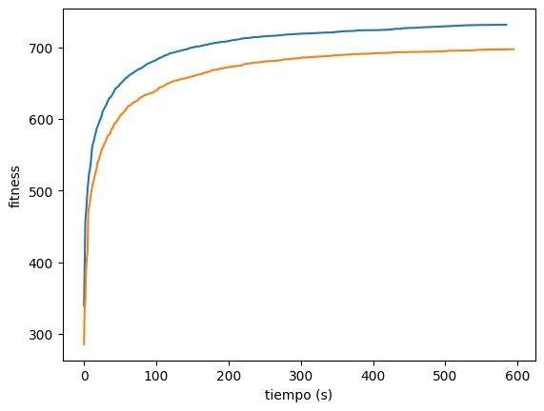
Algoritmo genético: Pareto
Dimensiones = 73
4 scores ·18 tipos + 1 velocidad
D = 1024 especies
D’ = 390 especies
+ 1:10 min
precálculo
+ 0.00 s
Pareto
N=100
N=1000
Notes:
No obstante, podemos aprovechar los datos anteriores para hacer filtrar mediante la frontera de Pareto y deshacernos de aquellos pokemons que pueden ser reemplazados por uno mejor.
Este filtrado tarda menos de centésimas de segundos para una talla de 1024 especies, teniendo en cuenta que cada punto o gen, tiene 73 dimensiones.
Tras usar la frontera de Pareto, el número de genes óptimos para resolver nuestro problema desciende aproximadamente un tercio.
Como podemos observar en las tablas, con N=1000 si que hay una mejoría en el fitness de 50 puntos, por lo que puede valer bastante la pena.

Slide 22
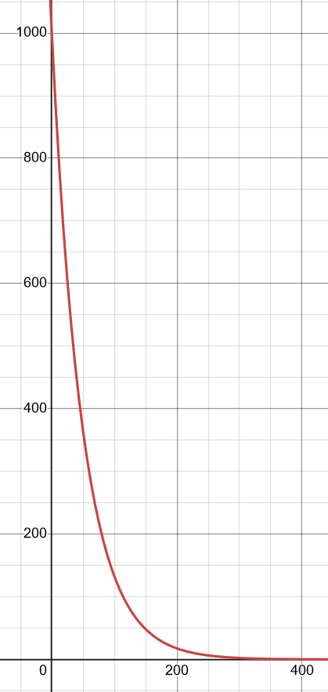

Enfriamiento simulado: Experimento 1
Enfriamiento exponencial
t(i)
Vecino = Clon mutado
Sin Pareto
D=1024 sin Pareto
i
Notes:
Para enfriamiento simulado, el vecino es un clon mutado, con la misma probabilidad de mutación de cada gen que en el genético.
La temperatura desciende exponencialmente, multiplicando por una tasa de enfriamiento en cada iteración.

Slide 23

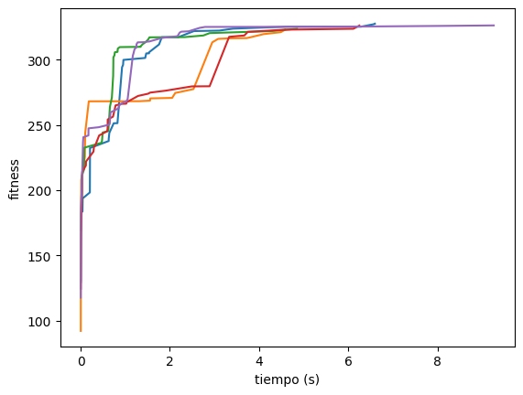
Enfriamiento simulado: Experimento 1
N=6
enfriamiento=0.98
t(0)=10.000
En este caso es mucho más rápido que el genético
4s / 10s
Obtiene resultados más variados respecto a genes
Notes:
Con N=6, podemos observar como lo hace más rápido que el genético.
Partimos de una temperatura de 10.000 y vamos descendiendo con una tasa de enfriamiento de 0.98
El fitness deja de mejorar cuando la temperatura llega a 10^(-12)
En este caso es más rápido que el algoritmo genético, ya que en el peor de los casos solo tarda 4segundos en converger para obtener los mismos resultados.

Slide 24
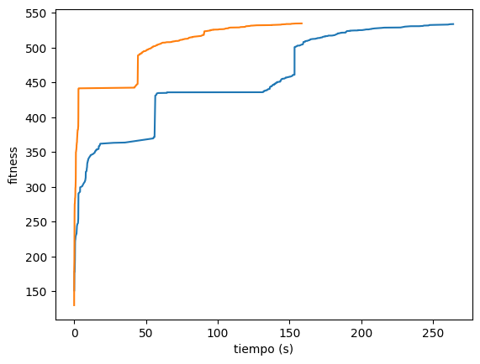
Enfriamiento simulado: Experimento 1
N=100
enfriamiento=0.995
t(0)=10^7
t_min = 10^(-14)
En este el fitness que se obtiene es bastante inferior
540 / 550
Obtiene resultados más variados respecto a genes
Notes:
Con N=100 se puede ver como el algoritmo al encontrar soluciones buenas de primeras es más rápido y hace que alcance antes la temperatura mínima.
He tenido que reajustar la tasa de enfriamiento para que haga más iteraciones y la temperatura mínima.
En el peor caso tarda lo mismo que el anterior, pero el fitness es 10 puntos inferior, por tanto, considero que no vale la pena.

Slide 25
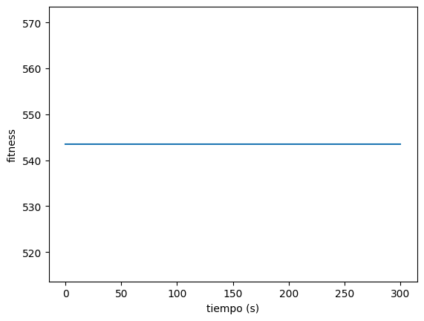
Enfriamiento simulado: Partiendo del genético
NO MEJORA
Notes:
Al usar como entrada la salida del algoritmo genético no se observa mejora.

Slide 26
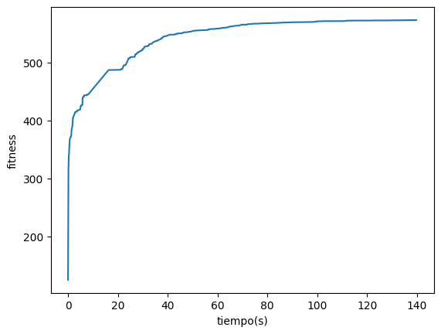
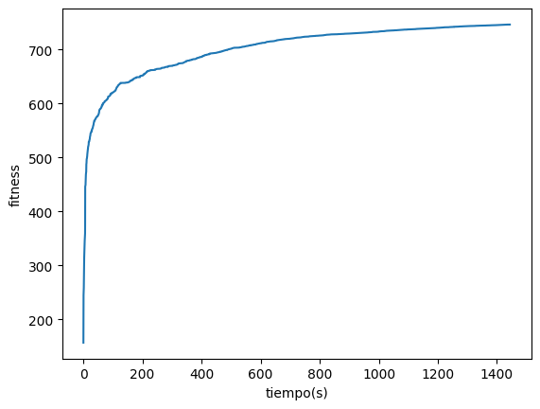
Enfriamiento simulado: Pareto
N=100
573 / 555
Enf = 0.95
N=1000
730 / 770
Enf = 0.995
Notes:
Al usar Pareto con enfriamiento simulado, observamos que hay una mejora importante respecto a no usar Pareto en ambas tallas.
Con N=100 se obtiene un resultado superior al genético, pero con N=1000 es al revés y el genético es más rápido.

Slide 27
Conclusiones
Pareto ayuda mucho a conseguir mejores resultados y a conseguirlos más rápido.
Enfriamiento simulado es más rápido con tallas pequeñas N y D, pero escala peor respecto se van aumentando las tallas.
Para tallas de N superiores a 100 es preferible el genético

